Slide 1

Planiranje i programiranje rada za djecu s teškoćama
Stručni suradnik defektolog:
Ana Fabijan

Slide 2
PRAVILNIK O OSNOVNOŠKOLSKOM I SREDNJOŠKOLSKOM ODGOJU I OBRAZOVANJU UČENIKA S TEŠKOĆAMA U RAZVOJU („NN“, br. 24/15)
Novi pravilnik
Promjena terminologije
Dužnost izrade plana i programa za djecu s TUR

Slide 3
Učenik s teškoćama u razvoju
je učenik čije sposobnosti u međudjelovanju s čimbenicima iz okoline ograničavaju njegovo puno, učinkovito i ravnopravno sudjelovanje u odgojno-obrazovnom procesu s ostalim učenicima, a proizlaze iz:
– tjelesnih, mentalnih, intelektualnih, osjetilnih oštećenja i poremećaja funkcija,
– kombinacije više vrsta gore navedenih oštećenja i poremećaja.

Slide 4
ORIJENTACIJSKA LISTA VRSTA TEŠKOĆA
1. Oštećenja vida
2. Oštećenja sluha
3. Oštećenja jezično-govorne-glasovne komunikacije i specifične teškoće u učenju
4. Oštećenja organa i organskih sustava
5. Intelektualne teškoće
6. Poremećaji u ponašanju i oštećenja mentalnog zdravlja
7. Postojanje više vrsta teškoća u psihofizičkom razvoju.

Slide 5
Primjereni programi odgoja i obrazovanja
Redoviti program uz individualizirane postupke
Redoviti program uz prilagodbu sadržaja i individualizirane postupke
Posebni program uz individualizirane postupke
Posebni programi za stjecanje kompetencija u aktivnostima svakodnevnoga života i rada uz individualizirane postupke

Slide 6
Redoviti program uz individualizirane postupke
Članak 5.
(2) Individualizirani postupci omogućavaju različite oblike potpore, prema potrebama učenika, i to s obzirom na: samostalnost učenika; vrijeme rada; metode rada; provjeravanje vještina, znanja i sposobnosti učenika; praćenje i vrednovanje postignuća učenika; aktivnost učenika; tehnološka, didaktička i/ili rehabilitacijska sredstva za rad i primjerene prostorne uvjete.
(3) Individualizirani postupci mogu biti iz jednog, više ili svih predmeta te za svakoga pojedinog učenika iz stavka 2. ovog članka trebaju biti razrađeni kao pisani dokument, a izrađuju ga učitelji/nastavnici u suradnji sa stručnim suradnicima škole te su ga dužni dati na uvid roditelju/skrbniku učenika tijekom prve polovice polugodišta.

Slide 7
Redoviti program uz prilagodbu sadržaja i individualizirane postupke
Članak 6.
(2) Redoviti program uz prilagodbu sadržaja i individualizirane postupke je redoviti program koji se sadržajno i metodički prilagođava učeniku.
(3) Sadržajna prilagodba podrazumijeva individualiziranu prilagodbu nastavnih sadržaja redovitog programa sukladno sposobnostima i sklonostima učenika, a zahtijeva smanjivanje opsega nastavnih sadržaja. Opseg nastavnih sadržaja može se umanjiti do najniže razine usvojenosti obrazovnih postignuća propisanih nastavnim planom i programom/kurikulumom za razred u koji je učenik uključen, a iznad razine posebnog programa.

Slide 8
Redoviti program uz prilagodbu sadržaja i individualizirane postupke
Članak 6.
(4) Redoviti program uz prilagodbu sadržaja i individualizirane postupke može biti iz jednog, više ili svih predmeta, a izrađuju ga kao pisani dokument učitelji/nastavnici za svaki pojedini nastavni predmet u suradnji sa stručnim suradnicima škole te su ga dužni dati na uvid roditelju/skrbniku učenika tijekom prve polovice polugodišta.

Slide 9
Posebni program uz individualizirane postupke
Članak 8.
(3) Posebni program uz individualizirane postupke može biti iz svih ili pojedinih predmeta. Ako je samo iz pojedinih predmeta, tada učenik ostale predmete prema svojim sposobnostima svladava po redovitome programu uz individualizirane postupke ili redovitome programu uz prilagodbu sadržaja i individualizirane postupke.

Slide 10
Koraci u izradi individualiziranih-prilagođenih nastavnih programa (IOOP)
Početna procjena vještina, sposobnosti, interesa, jake i slabe strane učenika, razina usvojenosti nastavnih sadržaja na početku nastavne godine.
Razina usvajanja sadržaja – opseg do kojeg će učenik sudjelovati u redovnom programu poštujući primjerenost zahtjeva. Vremenska dimenzija - postaviti kratkoročne i dugoročne ciljeve i zadatke.
Izbor metoda i postupaka - plan i program podrške.
Praćenje, vrednovanje i ocjenjivanje postignuća učenika.

Slide 11
CILJEVI /ZADAĆE
PREPOZNAVANJE
učenik zna o čemu se govori i može se na bilo koji način služiti gradivom
REPRODUKCIJA
mogućnost prepričavanja sadržaja, razumijevanje simbola i prenesenog značenja
PRERAĐIVANJE
mogućnost prerađivanja sadržaja (npr. prepričati svojim riječima)
PRIMJENA
mogućnost primjenjivanja sadržaja u različitim situacijama i predmetima
ANALIZA I SINTEZA
mogućnost identifikacije osnovnih elemenata, činjenica, misli
samostalno izražavanje, stvaranje, iznošenje osobnog iskustva
EVALUACIJA
sposobnost otkrivanja nedostataka, grešaka, mogućnosti u zadanom sadržaju

Slide 12
Kognitivne razine znanja – kognitivno područje (Bloom ) Revidirana inačica prema Anderson i Krathwol, 2001.
Razina i ishodi učenja (CILJEVI) | Pripadajući glagoli s kojima se opisuje očekivana izvedba. Učenik će moći…
pamćenje činjenica i informacija DOSJETITI SE | Prepoznati, zapamtiti,imenovati, odrediti,označiti, zabilježiti,ispričati, nabrojiti, sastaviti popis, opisati,ponoviti, izvijestiti...
2. razumijevanje tih činjenica SHVATITI | Izdvojiti, prepričati, sažeti, objasniti preoblikovati , razmotriti, izraziti, raspravljati, predvidjeti, navesti primjere…
primjena tih činjenica u rješavanju problema PRIMIJENITI | Riješiti, primijeniti izvesti, izraziti, protumačiti, ilustrirati , vježbati, izložiti, prikazati, prevesti, povezati demonstrirati...
objašnjavanje tih informacija (analiza) ANALIZIRATI | Usporediti, raspravljati,, suprotstaviti, razlučiti, raščlaniti, zaključiti, provjerit, prepoznati neizrečene pretpostavke...
5. donošenje prosudbi na osnovi prethodnih razina (evaluacija) PROSUĐIVATI | Prosuditi, dokazati, izabrati, rangirati ,vrednovati, grafički prikazati, odrediti prioritet, predvidjeti, zastupati mišljenje…
6. stvaranje novog primjenjujući usvojene informacije (sinteza) STVARATI | Predložiti promjene, stvoriti, izmisliti, organizirati, kreirati,povezati, objediniti, klasificirati, planirati, poopćiti...

Slide 13
Sredstva i metode prilagodbe
NAVODI, INFORMACIJE, IZDVOJENI POJMOVI, POJMOVI
RAZGOVOR, PREPRIČAVANJE, PRIČANJE, ZAKLJUČIVANJE
STRUKTURIRANI UZORCI SADRŽAJA NASTAVNE TEME
NASTAVNI LISTIĆI PRILAGOĐENOG SADRŽAJA
GOVOR, TEKST, KNJIGA
ILUSTRACIJE, SLIKE, DIJAPOZITIVI, PLAKATI
MODELI, UZORCI, EKSPERIMENTI
AV SREDSTVA, MEDIJI
IZVORNA STVARNOST
PRAKTIČNI PROBLEMI I PRAKTIČNI RADOVI
MEĐUSOBNO UČENJE
PREDAVANJE, DEMONSTRACIJA
ČITANJE, PISANJE, RAČUNANJE, CRTANJE
UPOTREBA NASTAVNIH POMAGALA
SAMOSTALAN RAD(GRUPNI, INDIVIDUALNI, FRONTALNI)
IGRA, IGRANJE ULOGA, DRAMATIZACIJA
UVJEŽBAVANJE VJEŠTINA, SPOSOBNOSTI
VANUČIONIČKA NASTAVA
PROGRAMIRANI NASTAVNI MATERIJALI
SREDSTVA
METODE

Slide 14
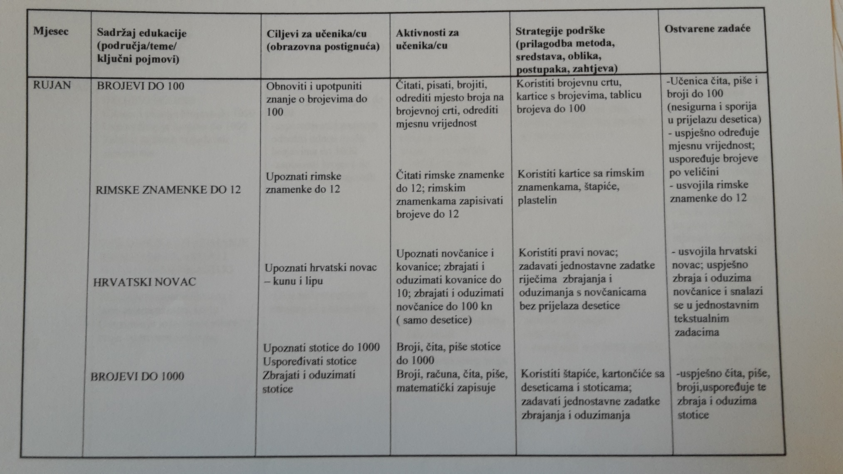

Slide 15

UČENIKA USPOREĐUJEMO SA SAMIM SOBOM, A NE S DRUGIM UČENICIMA
VREDNUJEMO GA PREMA NJEGOVOM PROGRAMU!

